Slide 1
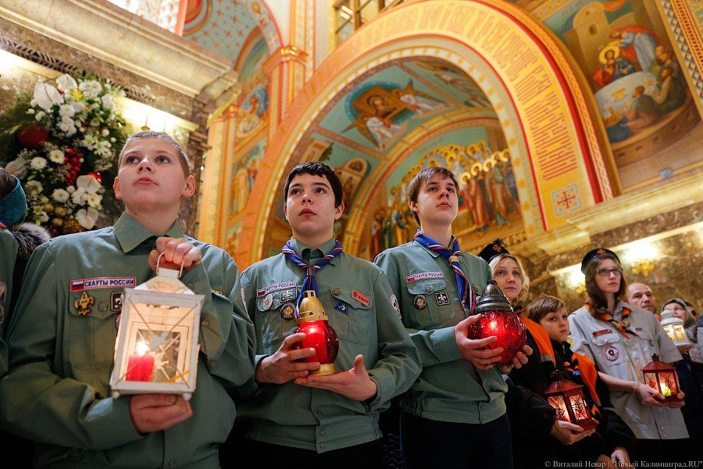
«Из рук в руки передадим тепло Рождества Христова в каждый дом»
Эстафета Вифлеемского огня

Slide 2
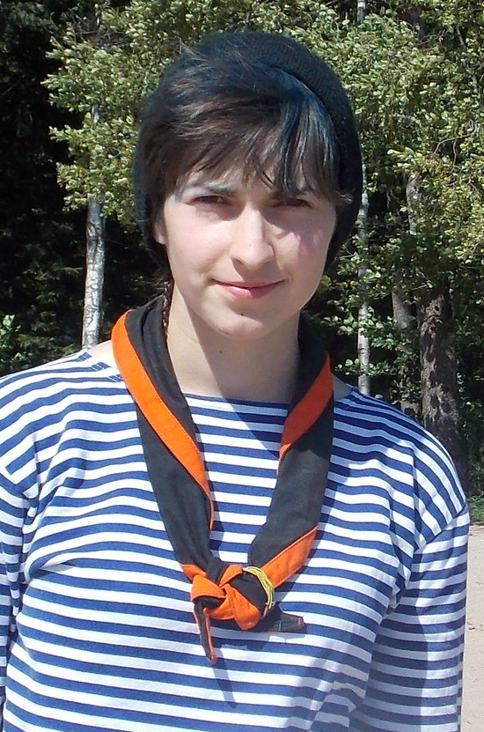
Автор проекта – Бирюкова Ульяна
https://vk.com/id162065058
Участники проекта – скаутские объединения Калининградской области, жители Калининградской области, люди, находящиеся на длительном лечении, пожилые люди и т.д.

Slide 3
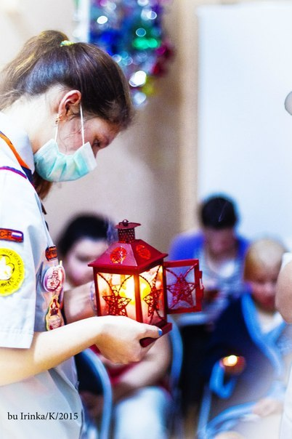
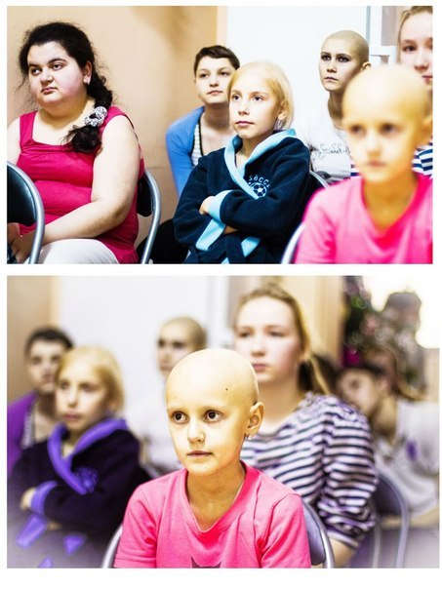
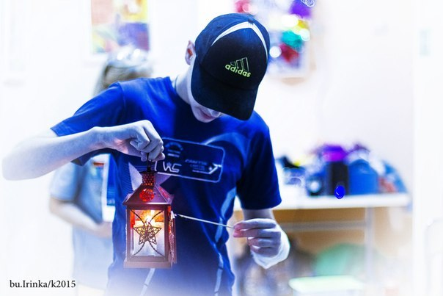
У скаутов всего мира есть одна очень красивая традиция. Каждый год, в декабре, скауты зажигают свечи от лампады в часовне на том самом месте, где 2018 лет назад родился Христос. Из рук в руки, от скаутов одной страны к скаутам другой ребята передают тепло рождественской радости друг другу. А по получении огня скауты несут его всем нуждающимся в тепле и заботе - в детские дома, госпитали, больницы, одиноким старичкам. Чтобы у каждого человека был праздник, чтобы каждый мог получить частичку общей большой рождественской и новогодней радости.

Slide 4
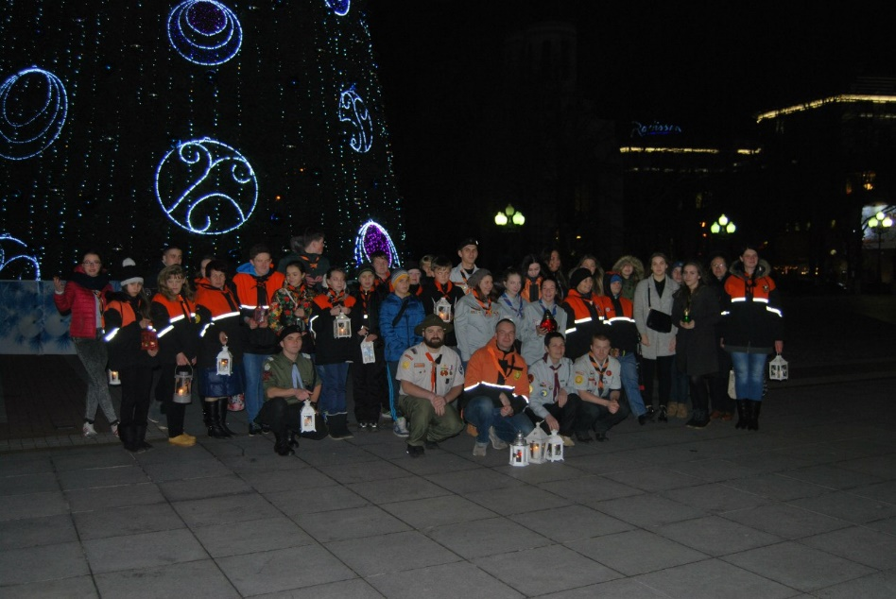
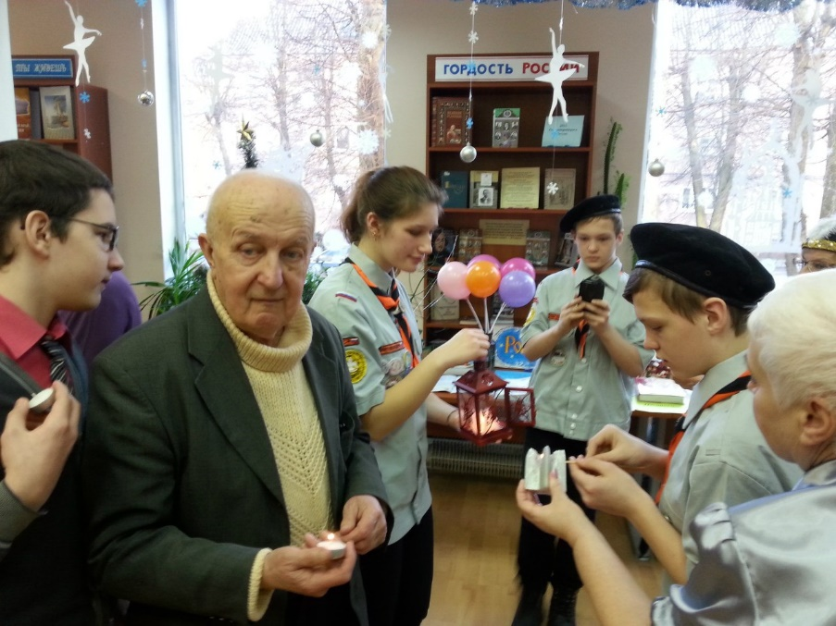
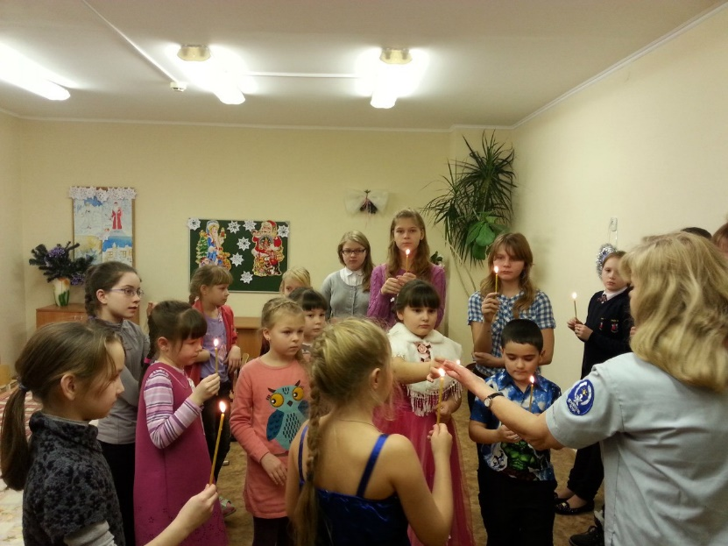
Каждый год в акции на территории Калининградской области принимает участие более 50 скаутов и несколько тысяч жителей области

Slide 5
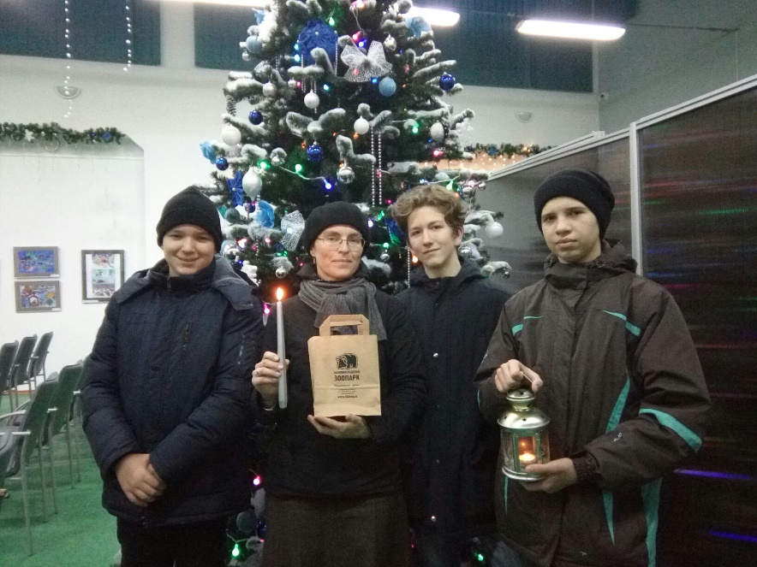
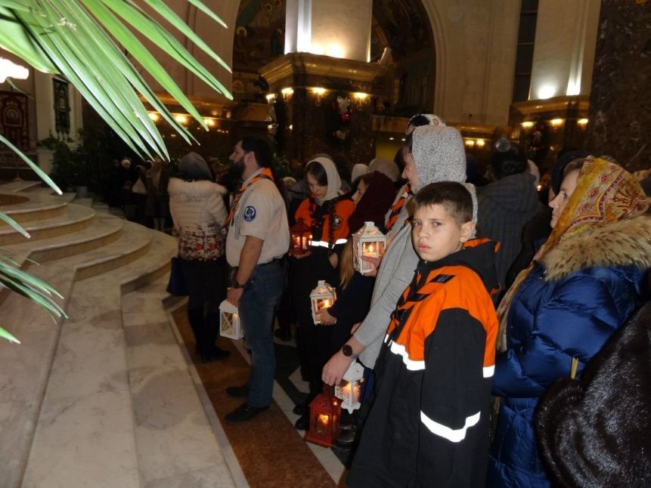
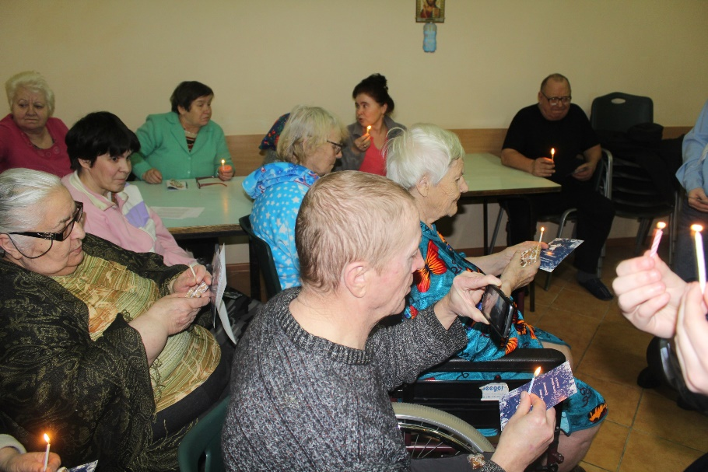
Ребята-скауты приносят новогоднюю и рождественскую радость людям, находящимся на длительном лечении, одиноким пожилым людям, которым не с кем порадоваться праздникам, работникам социальных учреждений, учреждений здравоохранения и культуры

Slide 6
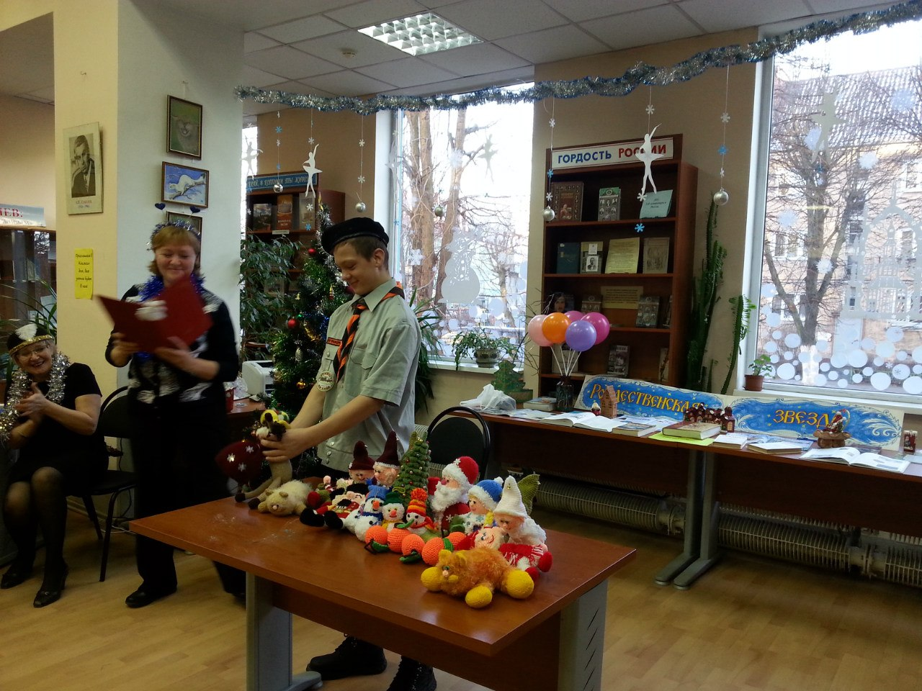
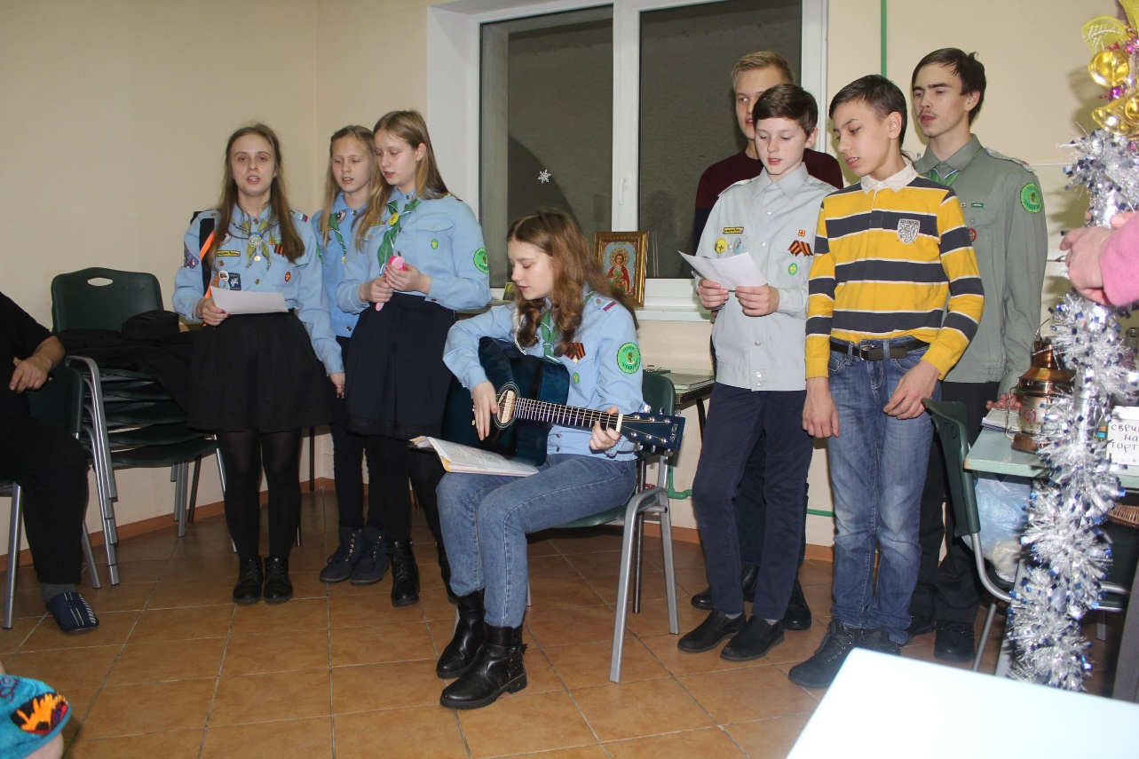
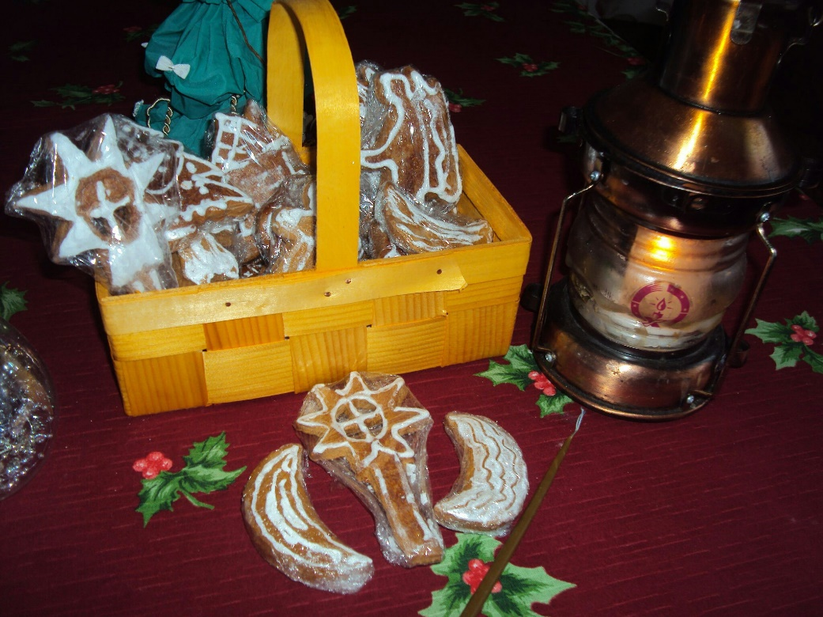
Ребята самостоятельно готовят поздравления для тех, кому несут праздничную радость, а также небольшие подарки своими руками

Slide 7
Для справки
Скаутинг в России – это неполитическое некоммерческое детско-юношеское движение, основанное на принципах воспитания многогранной личности, любви к Родине, помощи ближнему.

